Slide 1
Rollentätigkeit
Patrick Wüller
Qualitätsmanager
06.12.2016

Slide 2
Inhalt
Bisherige Tätigkeiten
Zeitaufteilung
Bisherige Tätigkeiten
Erwartete Tätigkeiten
Statistik
Abhängigkeit von anderen Rollen
Selbstreflexion

Slide 3
Bisherige Tätigkeiten
Als Qualitätsmanager:
Kontrolle von Einhaltung der Kundenwünsche
Überarbeitung des Lastenheftes
Dokumentation von Richtlinien
Sonstige Tätigkeiten:
Erstellen erster Mockups
Schreiben des Lastenhefts -Aktivitätsdiagramme
Backend Implementierung

Slide 4
Erwartete Tätigkeiten
Implementieren
Viel Testen

Slide 5
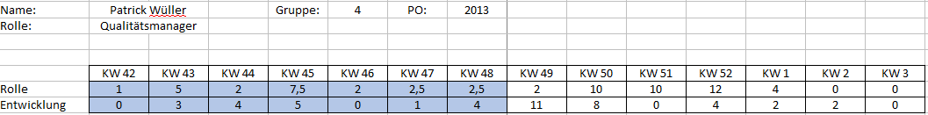

Zeitaufteilung

Slide 6
Abhängigkeit von anderen Rollen
Abhängigkeit vom Team:
    Aufgaben müssen rechtzeitig erledigt sein,
    sonst macht Kontrolle weniger Sinn
    Genaue Kommunikation von
    Kundenwünsche (wenn man nicht bei
    den Treffen war)
Team ist nur etwas abhängig von mir:
    Gute Kontrolle ansonsten mehrfache
    Korrekturen und enttäuschte Kunden

Slide 7
Selbstreflexion
        Rolle trifft fast meinen Erwartungen
  Allgemein viel vom Projekt mitbekommen
  Unterschätzt wie ermüdend es ist das
  Lastenheft zu korrigieren
  Eigene Schwachpunkte:
  Rechtschreibung/Grammatik,
  etwas Kommunikativer sein

Slide 8
Selbstreflexion
        Rolle wieder wählen?
  Nicht abgeneigt, jedoch möchte ich mich auch
  als Technologiemanager versuchen.

Slide 9
FH Aachen
Fachbereich 5
Patrick Wüller

